Slide 1
Vue js IDE
성 범수
Rookybomb@gmail.com

Slide 2

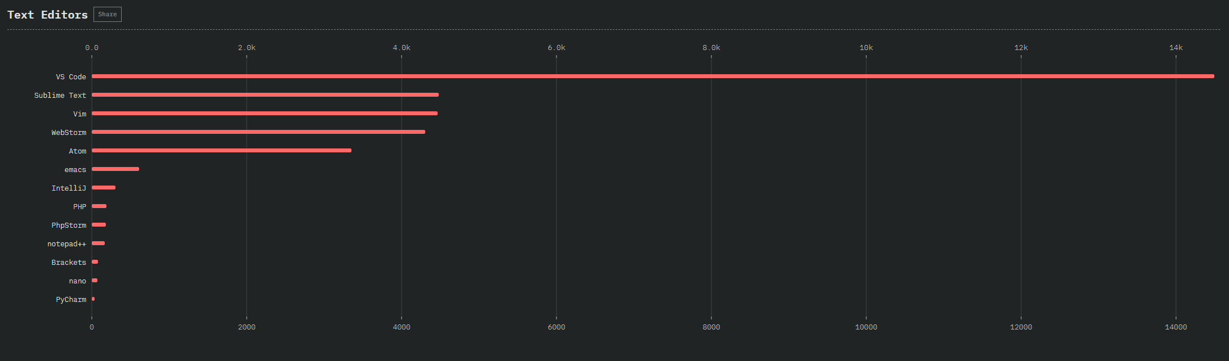
Text Editor
https://2018.stateofjs.com/other-tools/

Slide 3
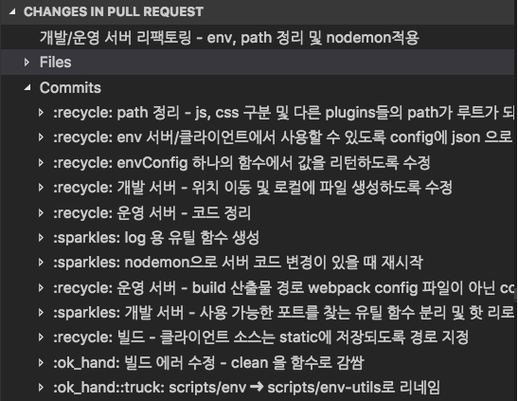
1. VS CODE
속도가 비교적 빠르다
Webstorm 이나 intelliJ와 같이 JVM에서 동작하지 않고 V8 기반엔진에서 동작하기 때문에 가볍고 빠릅니다.
다양한 IDE 플러그인
SublimeText처럼 플러그인이 매우 다양함.
레퍼런스가 많음.
코드 리뷰가 쉬움
https://marketplace.visualstudio.com/items?itemName=GitHub.VSCODE-pull-request-github
Setting Sync
장소에 국한 되지 않고, 환경 세팅을 Setting sync로 동기화 가능
VS Live Share
라이브 코딩이 가능합니다. (Like 구글 닥스)
별도의 git 프로그램 설치시 기본으로 포함된 git 관련 기능이 뛰어남.

Slide 4
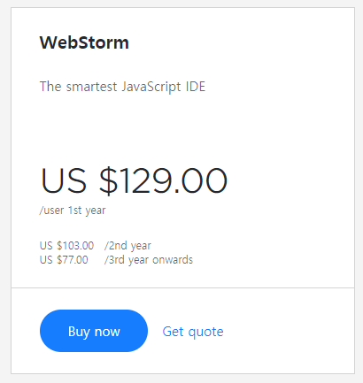
2. WebStorm
기능이 다양하다.
역시 돈이 최곱니다.
현존하는 대부분의 javascript 언어 지원
JVM 기반이라 대형 프로젝트에선 느리다.
Local History를 비롯한 각종 안전장치들.
HTML and CSS
문법 검사 및 빠른수정
CSS 적용 스타일을 쉽게 볼 수 있음.
자동완성 기능(Code Assist) 기능이 막강하여 코드 손실 위험 감소
프론트앤드 개발에 어려운 자바스크립트 함수까지 자동완성
현존하는 툴 중에는 가장 막강
맞춤법 검사
중복코드 검출
페이지 수정시 빠르게 반응
JetBrain의 모든 IDE 사용시 단축키가 동일.

Slide 5
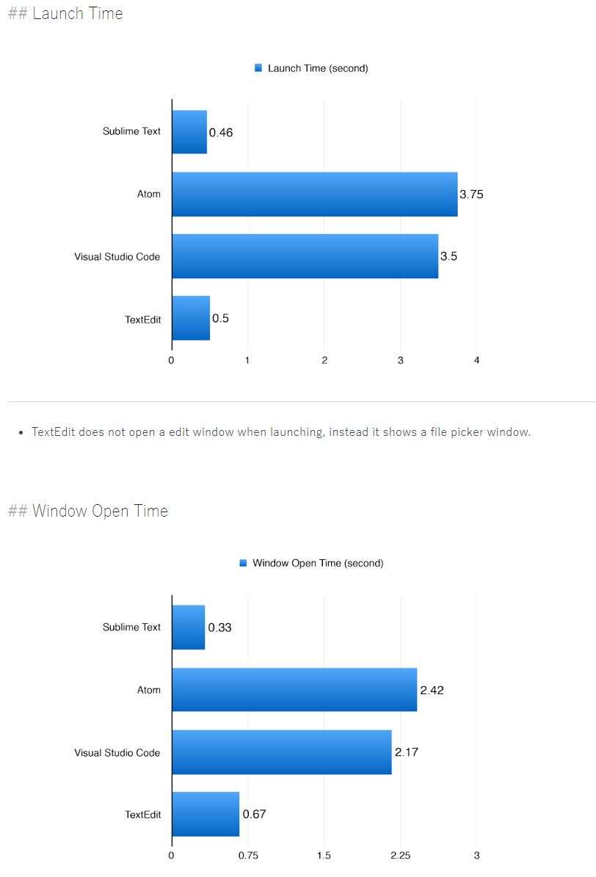
3. Atom
설정 화면이 가장 사용자 친화적
별도의 프로그램 설치 없이 일부 git 편의 기능이 기본으로 포함
속도가 많이 느림.
소스 Lint가 잘 안되는 경우 존재 (Eclipse처럼… T_T)

Slide 6
4. Sublime Text
메모장처럼 매우 가벼워서 빠르다
소스 코드 자동화 기능이 다른 툴에 비해 뛰어남
자동괄호, 따옴표 처리 등등
무료로 사용해도 무방하나, 유료 애드온이 존재함.
한글 입력에 불편..(가장큰 단점)
플러그인 설치가 여간 불편한게 아님.

Slide 7
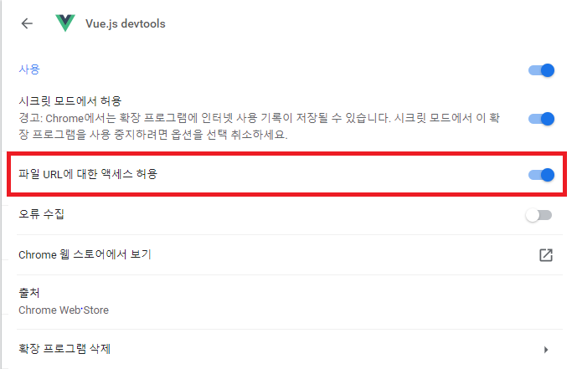
5. 개발환경 세팅(실습)
Vue 개발 위한 설치 순서
1. Node js(npm)
2. IDE 설치 ( Vscode ,WebStorm )
3. chrome, Vue js Devtools
4. vue-cli (생략가능, 다만 매우 유용)
VS Code에서 Vue.js 개발시 유용한 Plugin List
1) View-in-browser : html 파일을 기본 브라우져로 볼 수 있도록 한다.
2) vetur : Vue.js 코드에 대한 문법 강조, 코드 자동완성, 디버깅, 린팅 기능들을 제공한다.
3) html snippets : html 태그 조작을 빠르게 작성할 수 있도록 도와준다.
4) js-css-html formmatters : js, css html의 코드 자동완성기능을 제공한다. 에디터 창에서 ctrl+space
5) vue 2 snippets : vue.js 2.0의 코드 조작 지원과 문법 강조 기능을 제공한다.
6) vue-beautify : vue.js 코드에 대한 정리 배치 기능을 제공한다.(ctrl+f )
7) ESLint : 자바 스크립트 코드 스타일, 문법 체크 기능을 제공한다.

Slide 8
6. 유용 단축키 모음
VS Code
https://www.vobour.com/%EA%B0%9C%EB%B0%9C-%EC%83%9D%EC%82%B0%EC%84%B1%EC%9D%84-%EC%98%AC%EB%A0%A4%EC%A3%BC%EB%8A%94-vscode%EC%9D%98-%EC%86%8C%EC%86%8C-%ED%95%9C-%EA%B8%B0%EB%8A%A5%EB%93%A4
Web Storm
Mac용 단축키 : https://webclub.tistory.com/42
Window 용 단축키 : https://intellegibilisverum.tistory.com/entry/%EC%9B%B9%EC%8A%A4%ED%86%B0-%EB%8B%A8%EC%B6%95%ED%82%A4

Slide 9

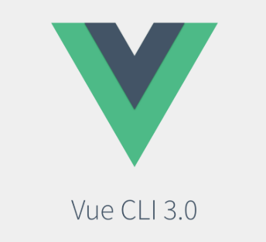


6. vue-cli
Vue 프로젝트 템플릿은 빠르게 어플리케이션 코드를 작성할 수 있도록 대부분의 기능을 갖춘 개발 도구 설정을 제공합니다.

Slide 10
7.vue-cli로 프로젝트 생성 실행
1. 설치
Npm I –g @vue/cli
Npm I –g vue-cli
2. 프로젝트 생성
Vue create 프로젝트명
Vue init webpack 프로젝트명
3. 로컬서버 실행
Npm run serve// vue-cli 3.x
Npm run dev//vue-cli 2.x
4. node_modules
Vue-cli 3.x : vue create를 통한 프로젝트 생성 단계에서 함께 설치
Vue-cli 2.x : 프로젝트 생성 이후 npm install을 명령어 따로 입력 필요

Slide 11
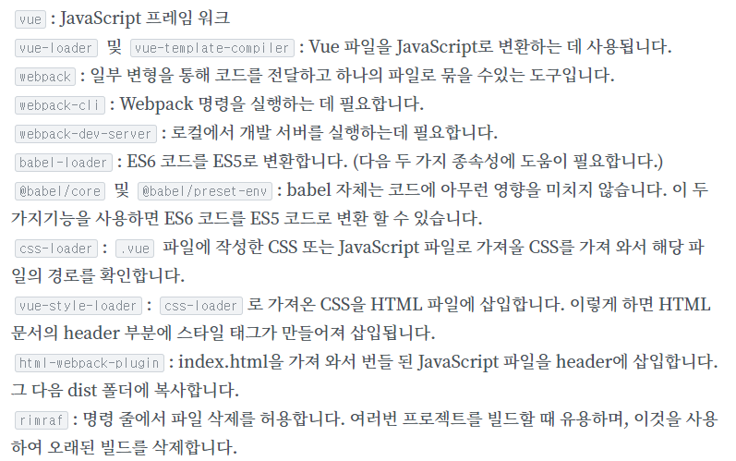
8. Without vue-cli?
1) 프로젝트 구조 만들기
2) 프로젝트에 필요한 의존성 설치하기
3) 기본 코드 작성
4) Webpack 설정하기
5) Webpack을 실행할 수 있도록 package.json 설정하기
6) HMR(Hot Module Replacement) 추가하기
7) 프로젝트 빌드하기
이런 일련의 과정들을 vue-cli는 몇번의 방향키와 엔터로
모두 처리해준다
Vue-Cli를 사용하자
https://velog.io/@kyusung/Vue-app-sfc-without-vue-cli

Slide 12
9. prototype - jsFiddle
https://jsfiddle.net/

